Slide 1

AMERICA.-LA VUELTA AL MUNDO EN 385JARDINES.-VENEZUELA.-Caracas.-Jardin Botánico.-Caracas.-Parque del Este.-Caracas.-Centro de Arte La Estancia.-Parque de la Exótica Flora Tropical Misión Nuestra Sra. del Carmen
Selección de textos y fotografías por
JOSE ELIAS BONELLS
LLANERAS

Slide 2
Venezuela
Venezuela, oficialmente denominada República Bolivariana de Venezuela, es un país de América, situado en la parte septentrional de América del Sur, constituido por una parte continental y por un gran número de islas pequeñas e islotes en el mar Caribe.
El territorio continental limita con el mar Caribe por el norte, con Colombia por el oeste, con Brasil por el sur y con Guyana por el este.
Fue avistado por primera vez por Cristóbal Colón en 1498.

Slide 3
Por encontrarse en el trópico, Venezuela posee un clima cálido y lluvioso en general, teniendo únicamente dos estaciones: una estación seca, que va desde octubre a marzo, y una estación lluviosa, de abril a septiembre.
Venezuela presenta una enorme variedad de especies naturales.
Sus principales centros de endemismo son las cordilleras de los Andes y la Costa, la sierra de Perijá y el macizo de Guayana dentro de la cuenca del río Orinoco.
La flora de las selvas lluviosas de Guayana Venezolana, por otra parte, consisten en árboles de hasta 40 metros de altura, como la ceiba, el yagrumo, el guamo, el caobo, bejucos, especies de bromelias y otras de epifitas.

Slide 4
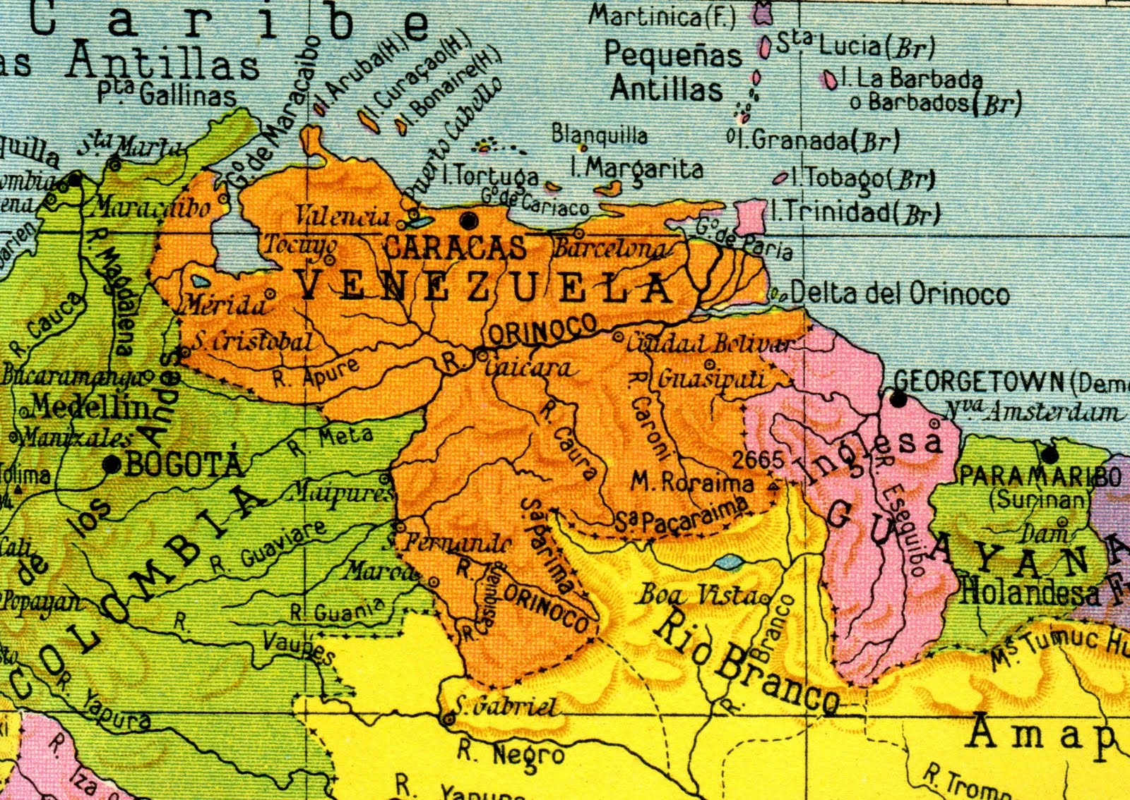

Slide 5
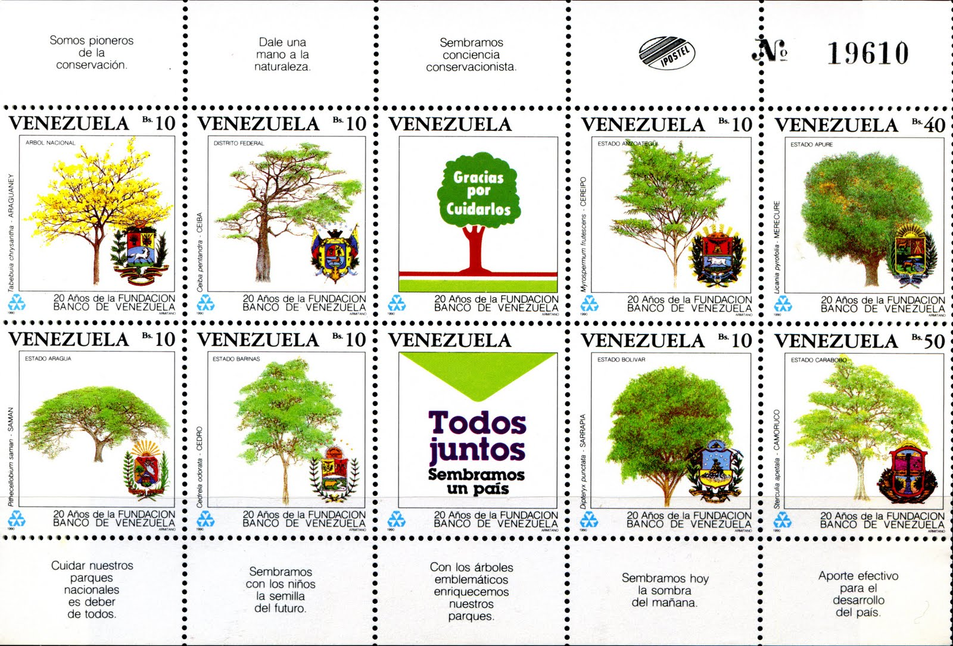
Notes:
Venezuela

Slide 6
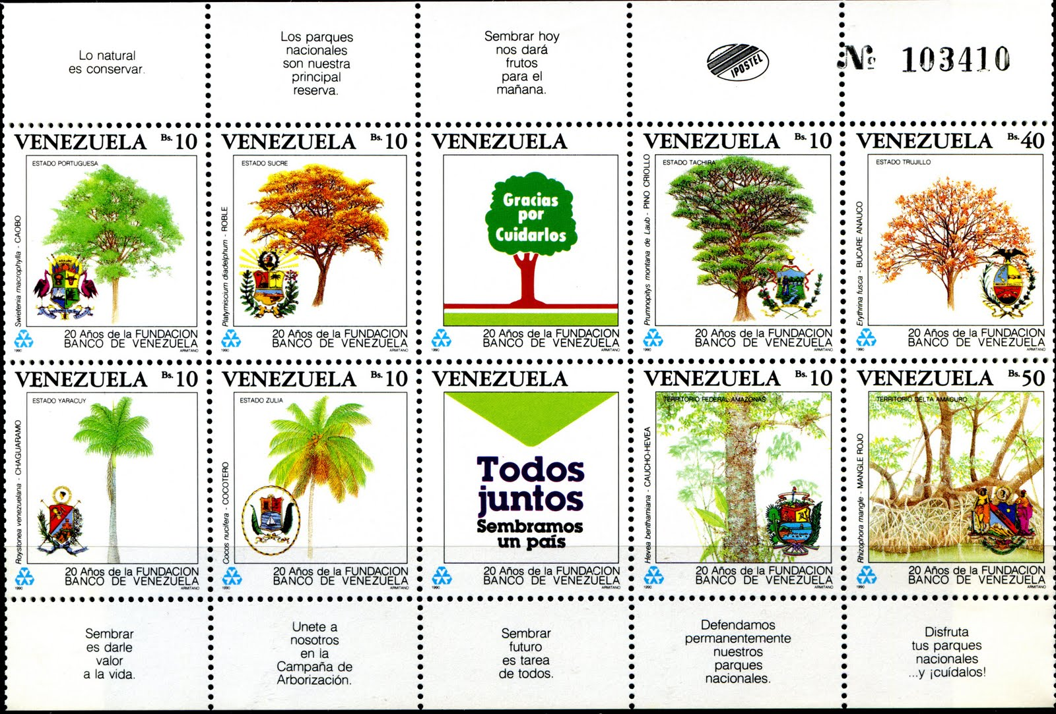
Notes:
Venezuela

Slide 7
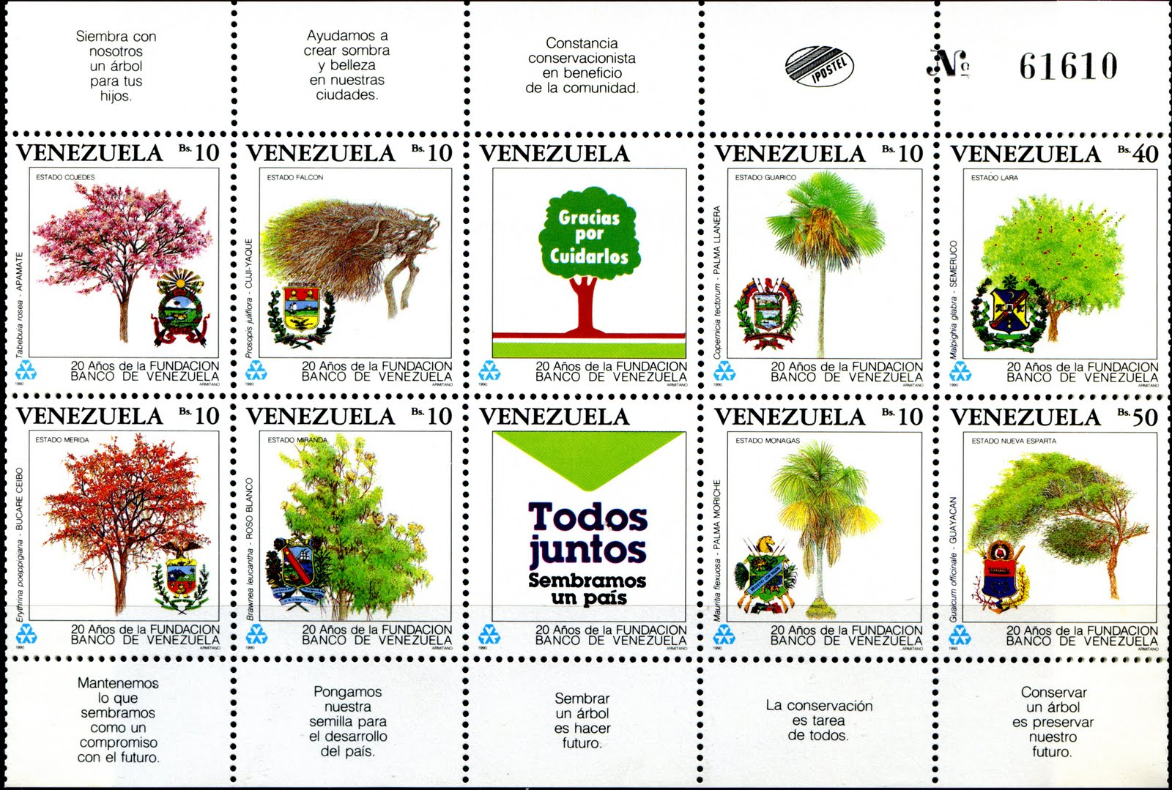
Notes:
Venezuela

Slide 8
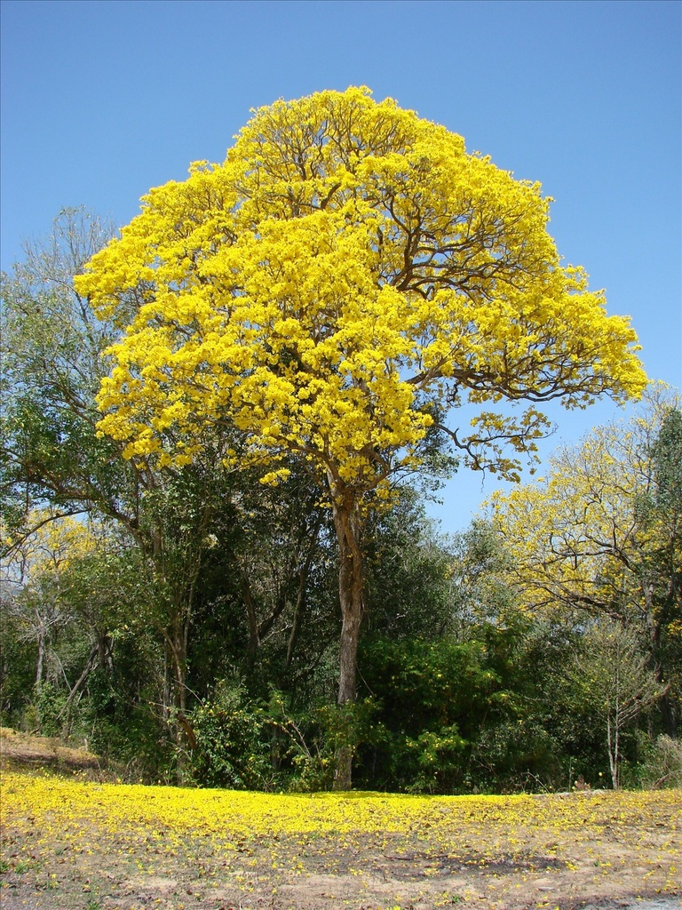

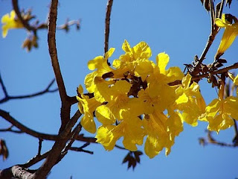
Notes:
Tabebuia chrysantha.-Arbol Nacional de Venezuela

Slide 9
Caracas.-Jardin Botánico
El Jardín Botánico de Caracas (JBC) es un jardín botánico de una extensión de 70 hectáreas, que se encuentra en Caracas, Venezuela y que está administrado y dirigido por la Universidad Central de Venezuela (UCV).
El jardín fue fundado en 1945, siendo así el primero constituido del país, y formó parte del proyecto original de la Ciudad Universitaria de Caracas. Además de albergar un importante instituto de investigación y una amplia colección de arte, el jardín fue nombrado conjuntamente con la ciudad universitaria como Patrimonio de la Humanidad por la UNESCO.

Slide 10
El 30 de octubre de 1969 la Universidad Central de Venezuela es allanada por el gobierno de la época, incluyendo el jardín botánico, pasando este a ser "Parque Nacional" dependiente del Ministerio del Ambiente, para luego en 1991 convertirse en una fundación, siendo solo a partir del 20 de diciembre de 2000 cuando se devuelve mediante decreto, el control sobre el Jardín Botánico a la Ciudad Universitaria, bajo la figura de fundación adscrita a la UCV, desde entonces su mantenimiento y control está bajo su responsabilidad.
El Jardín Botánico de Caracas cuenta con más de 2.500 especies que corresponden a unas 200 familias botánicas, de las cuales el 50 % son de Venezuela, proviniendo el resto de Centroamérica, África, la India y otras regiones de Asia y Suramérica.

Slide 11
El Jardín Botánico de Caracas cuenta con más de 2.500 especies que corresponden a unas 200 familias botánicas, de las cuales el 50 % son de Venezuela, proviniendo el resto de Centroamérica, África, la India y otras regiones de Asia y Suramérica.
De sus 70 hectáreas, 15 de ellas tienen unas determinadas zonas donde se encuentran las plantas distribuidas por sectores, las 55 hectáreas restantes, se han reforestado y se han dedicado como bosque autóctono preservado.

Slide 12
De los sectores existentes, son de destacar:
Laguna Principal
Senderos de Interpretación
Orquideario
Bosque Húmedo Tropical
Laguna Venezuela
Jardín Xerofítico
Palmeto, es una de las colecciones de Palmas más importantes de Latinoamérica, albergando unos 4.000 ejemplares de unas 250 especies y otras instalaciones.

Slide 13
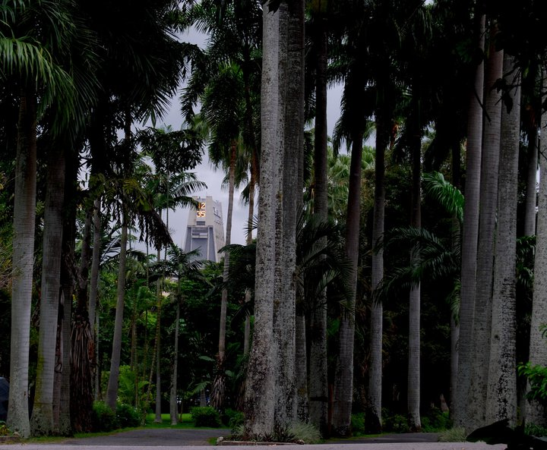
Notes:
Caracas.-Jardin Botánico

Slide 14
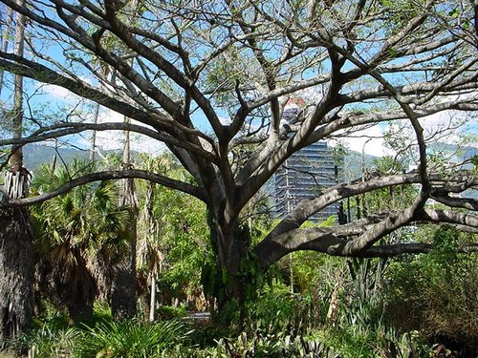
Notes:
Caracas.-Jardin Botánico

Slide 15
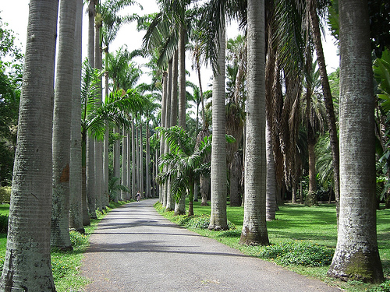
Notes:
Caracas.-Jardin Botánico

Slide 16
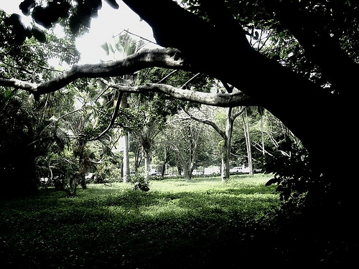
Notes:
Caracas.-Jardin Botánico

Slide 17
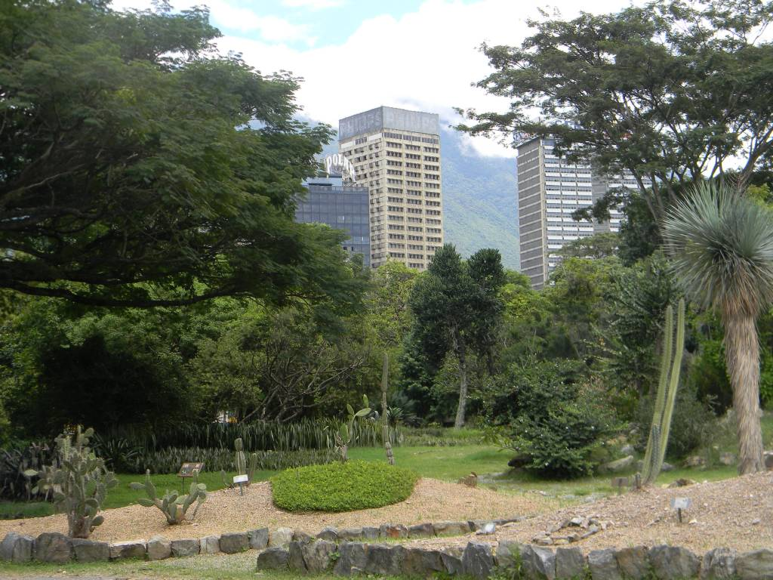
Notes:
Caracas.-Jardin Botánico.-Xerofitico

Slide 18
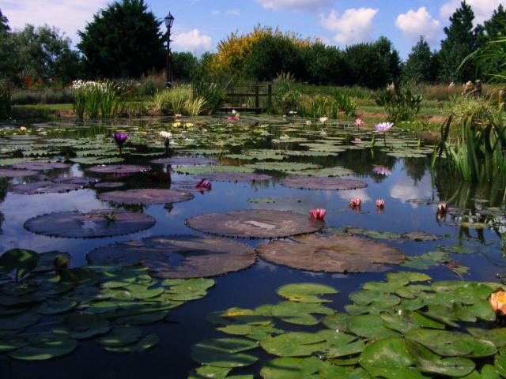
Notes:
Caracas Jardin Botánico

Slide 19
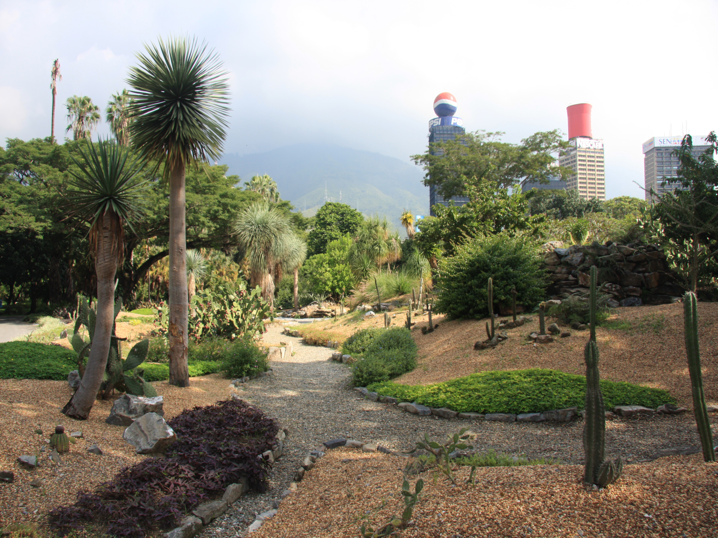
Notes:
Caracas.-Jardin Botánico.-Xerofitico

Slide 20
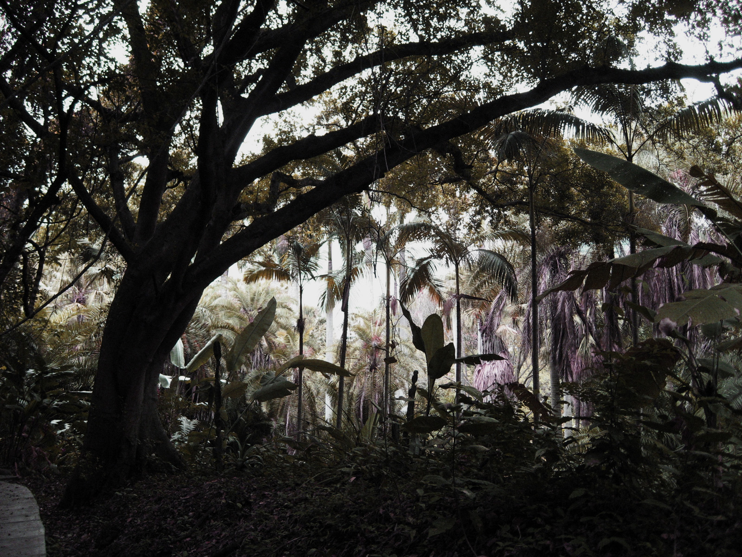
Notes:
Caracas.-Jardin Botánico

Slide 21
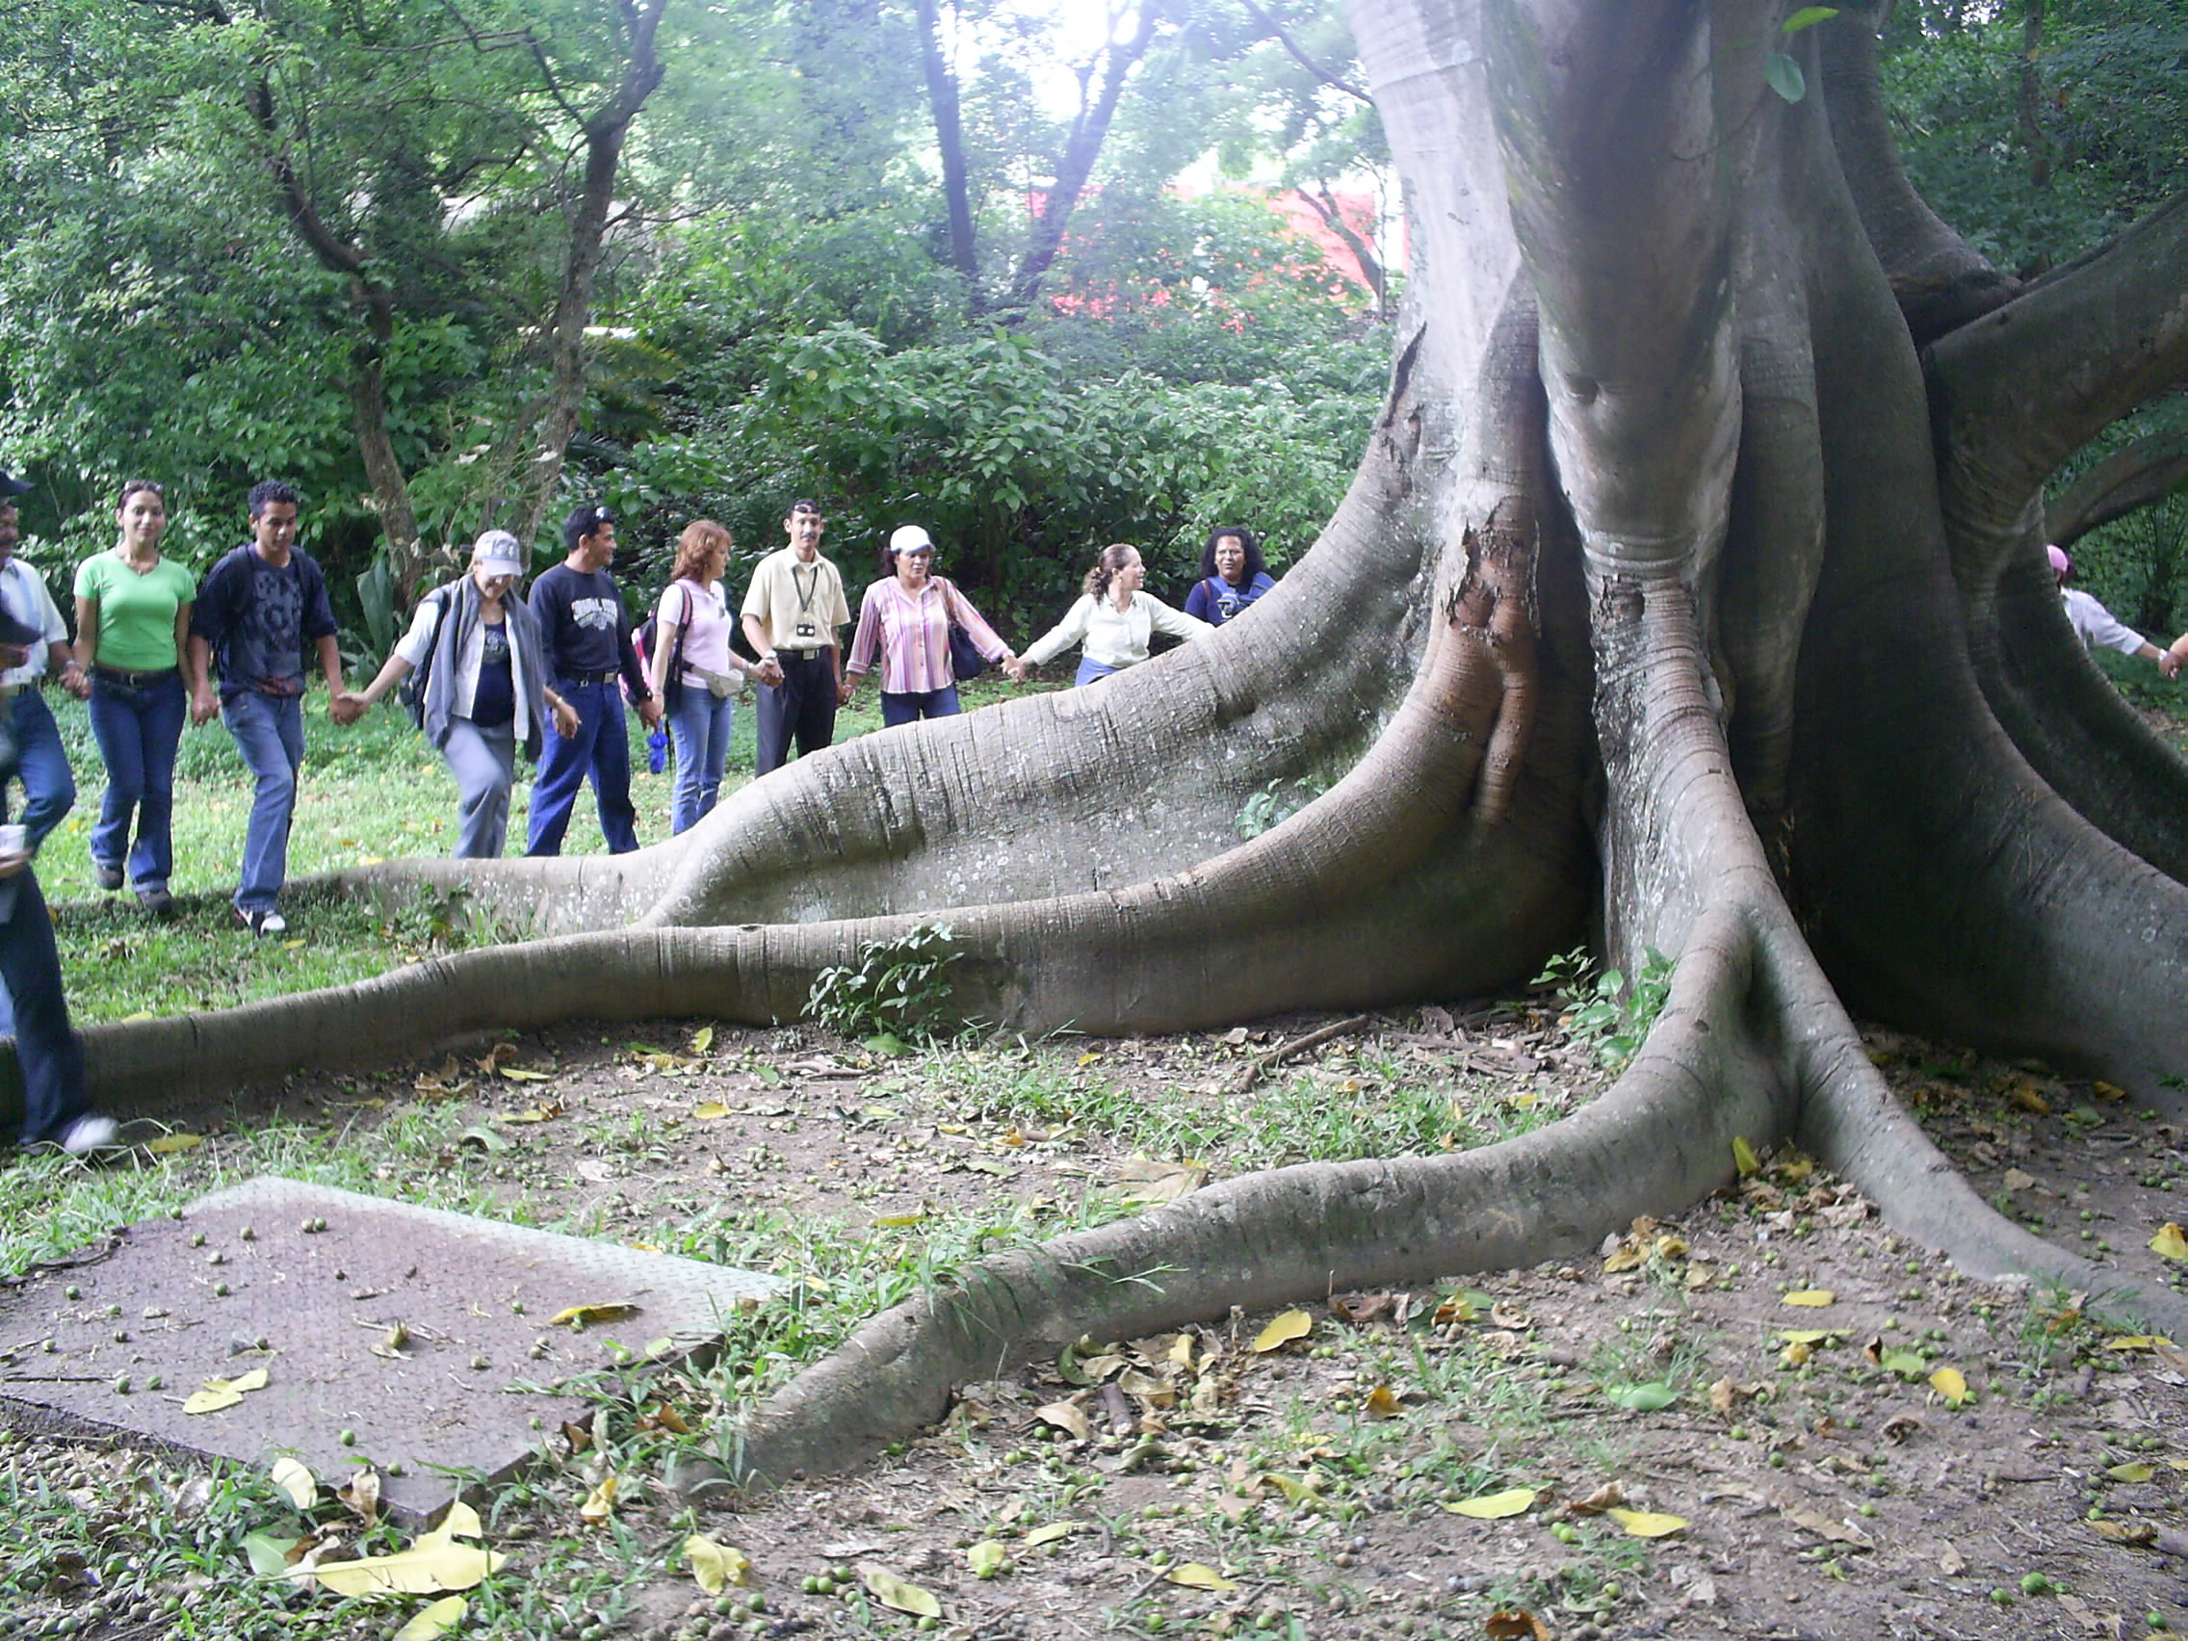
Notes:
Caracas.-Jardin Botánico

Slide 22
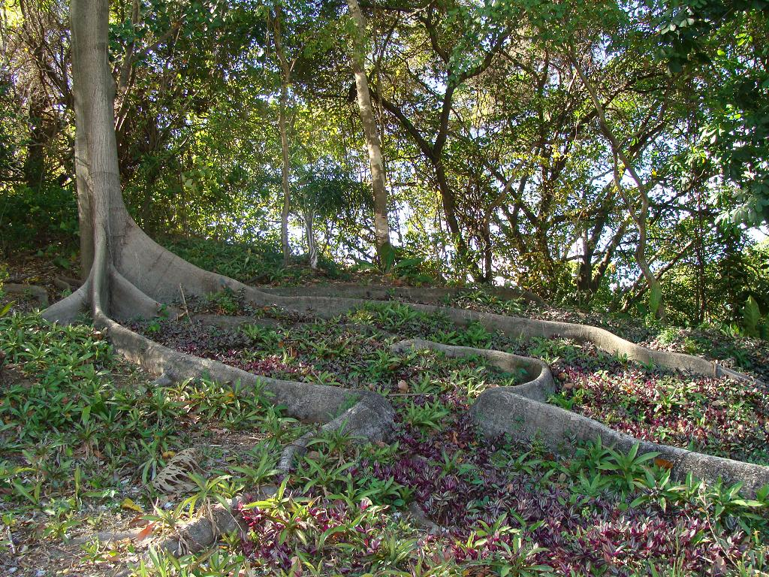
Notes:
Caracas.-Jardin Botánico

Slide 23
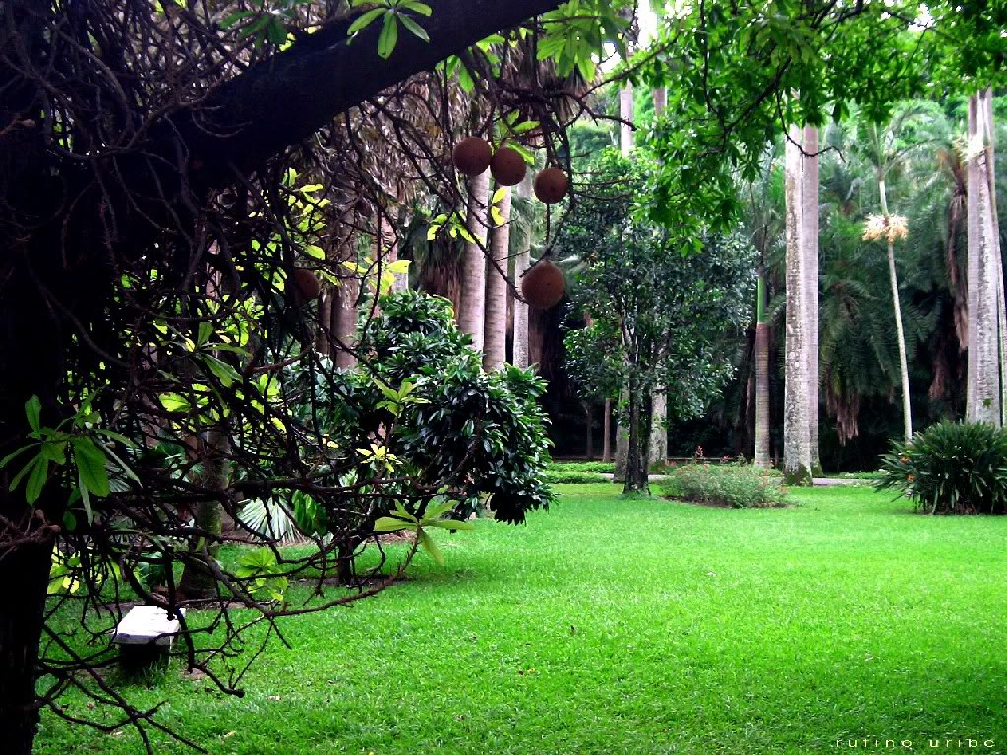
Notes:
Caracas.-Jardin Botánico

Slide 24
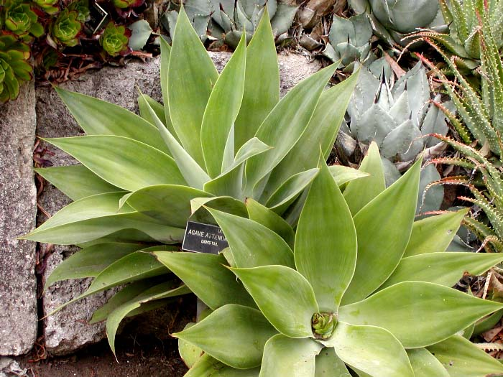
Notes:
Agave attenuata

Slide 25
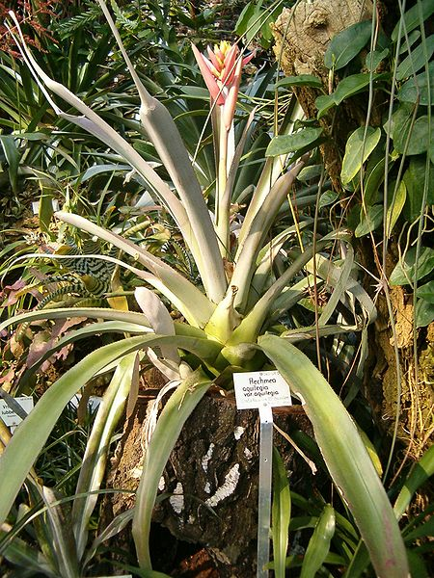
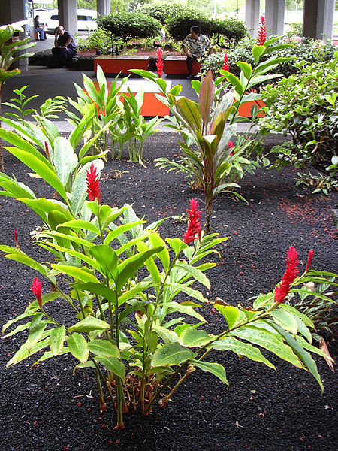
Notes:
Aechmea_aquilegia y Alpinia_purpurata

Slide 26
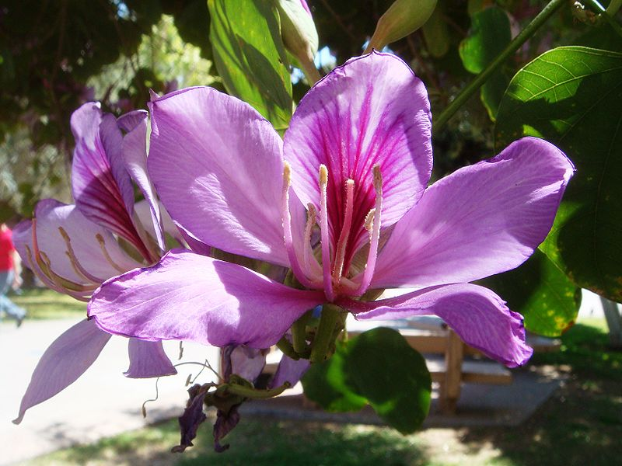
Notes:
Bahuinia variegata

Slide 27
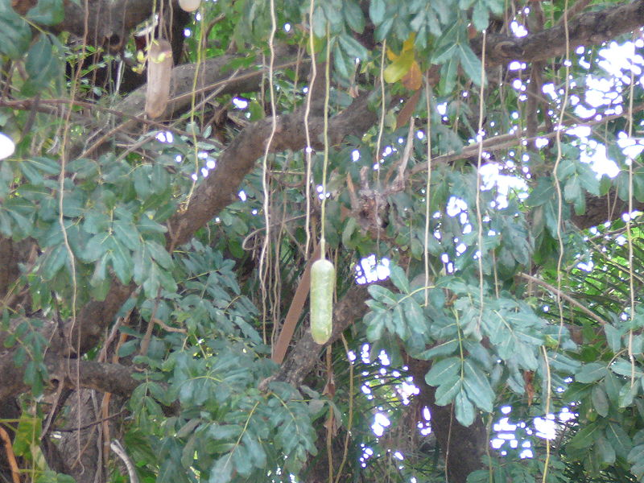
Notes:
Kigelia pinnata.-Arbol de las salchichas

Slide 28
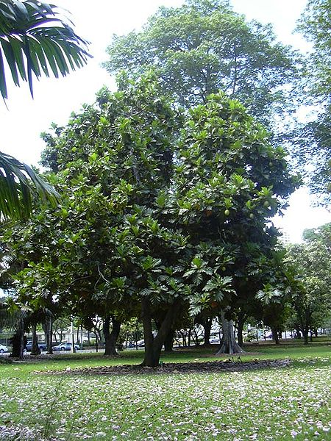
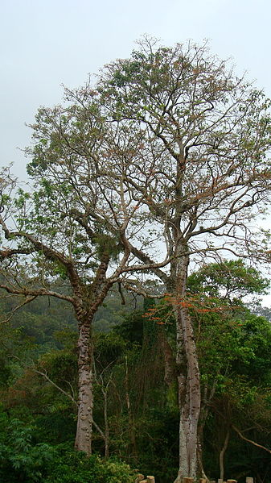
Notes:
Artocarpus altilis.-Arbol del Pan y Erythrina poeppigiana

Slide 29
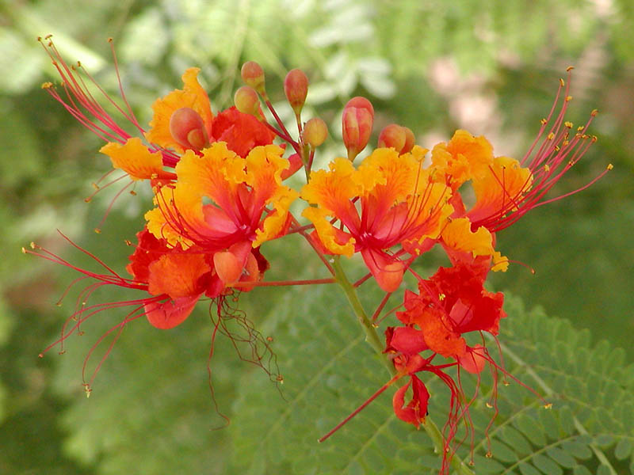
Notes:
Caesalpinia pulcherrima

Slide 30
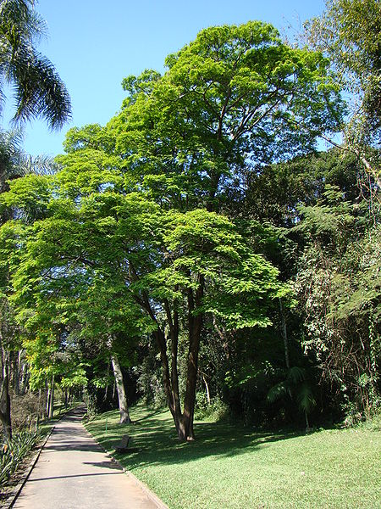
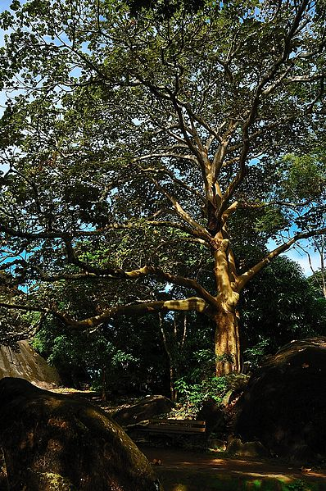
Notes:
Caesalpinia pluviosa y Sterculia apetala

Slide 31
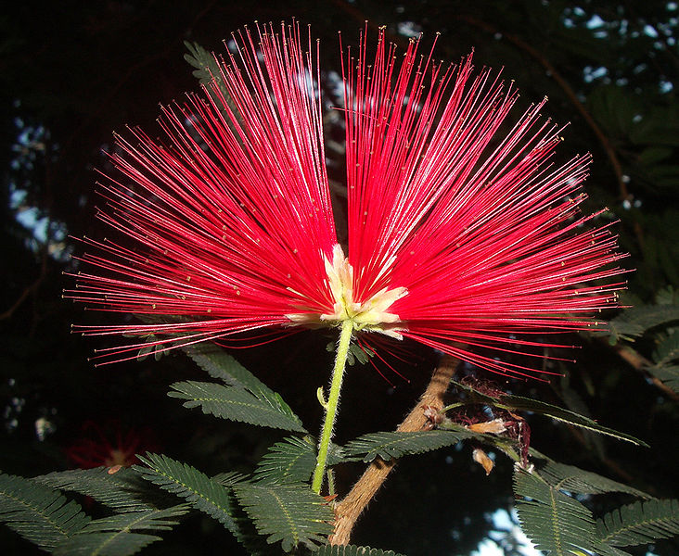
Notes:
Calliandra_tweedi

Slide 32
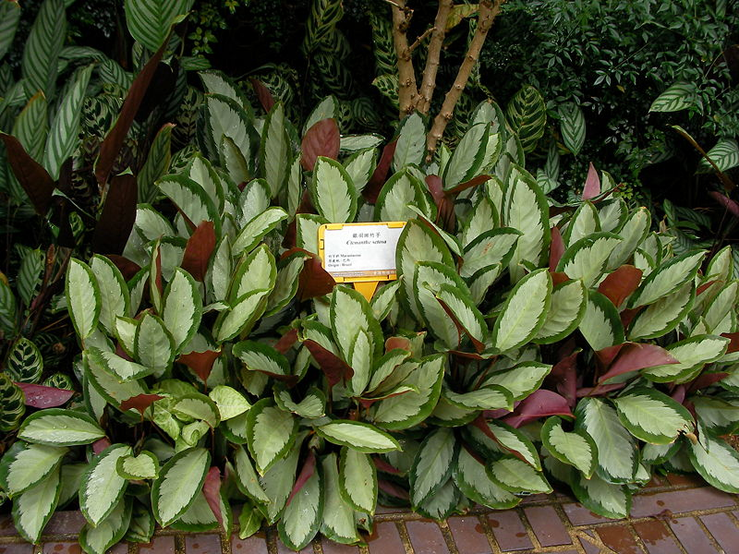
Notes:
Ctenanthe_setosa

Slide 33
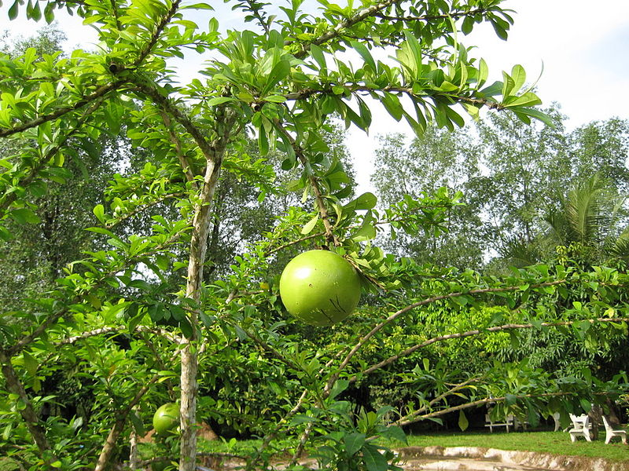
Notes:
Crescentia cujete

Slide 34
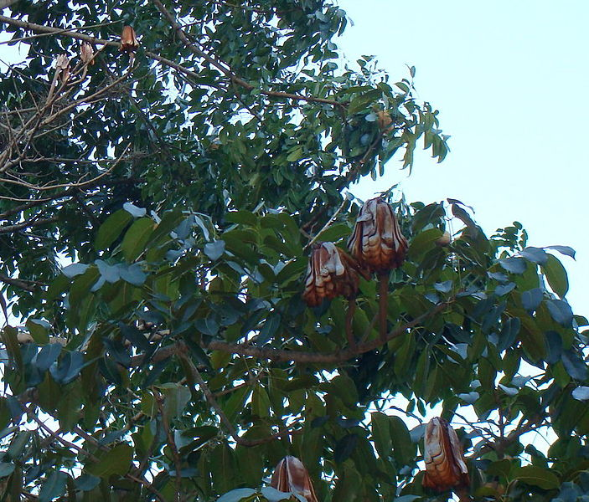
Notes:
Swietenia macrophylla.-Caobo frutos

Slide 35
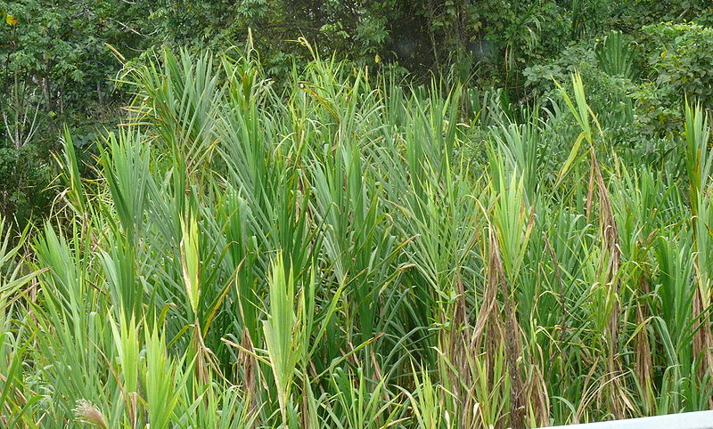
Notes:
Gynerium_sagittatum

Slide 36
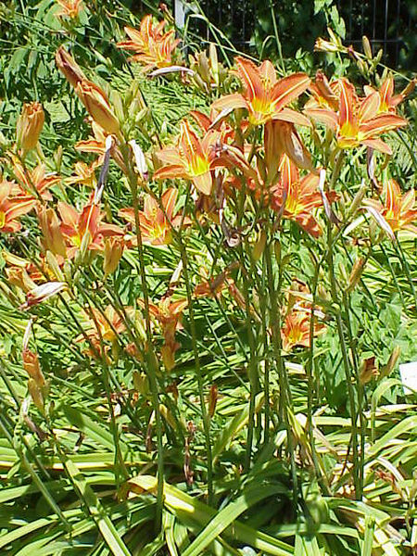
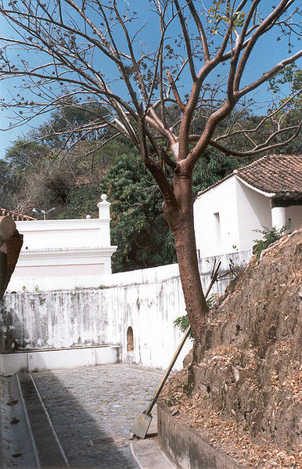
Notes:
Hemerocallys fulva y Indio_desnudo.-Bursera simaruba

Slide 37
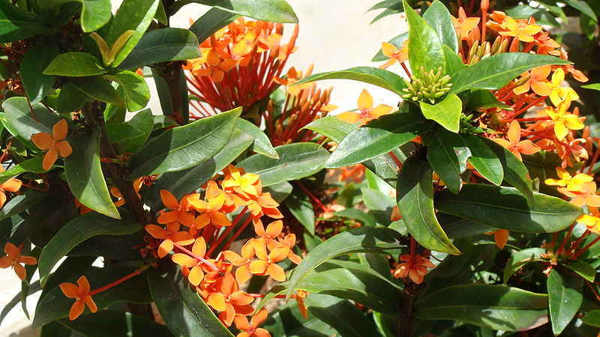
Notes:
Ixora coccinea

Slide 38
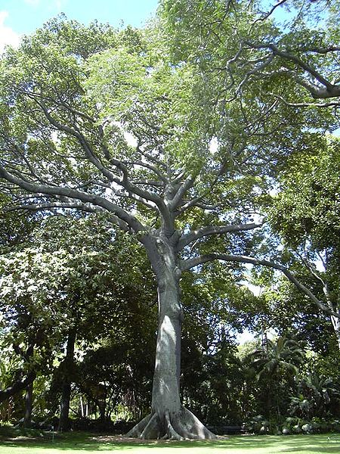
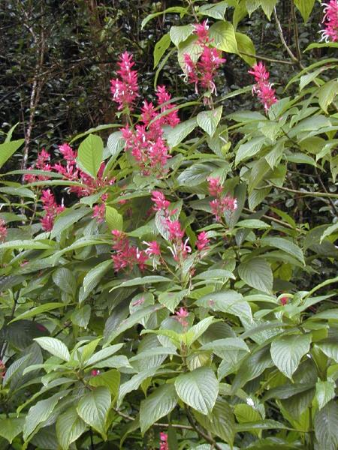
Notes:
Ceiba pentandra y Megaskepasma_erythrochlamys

Slide 39
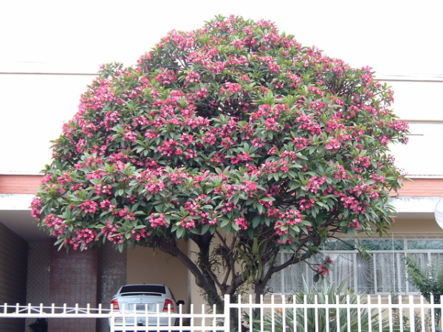
Notes:
Plumeria rubra

Slide 40
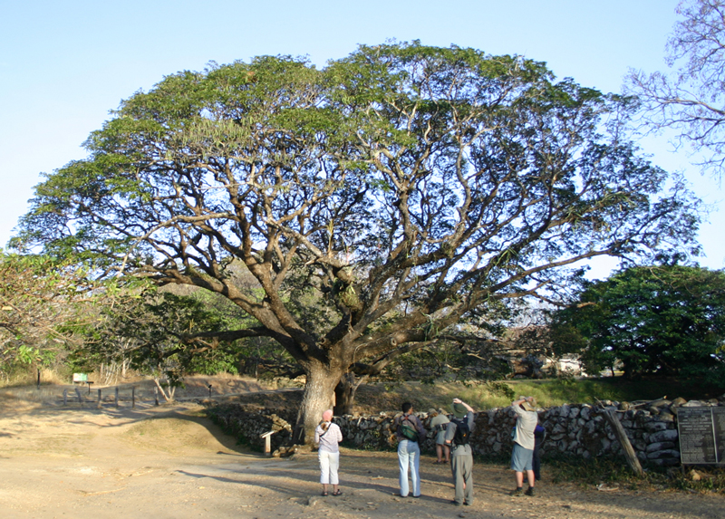
Notes:
Samanea-saman

Slide 41
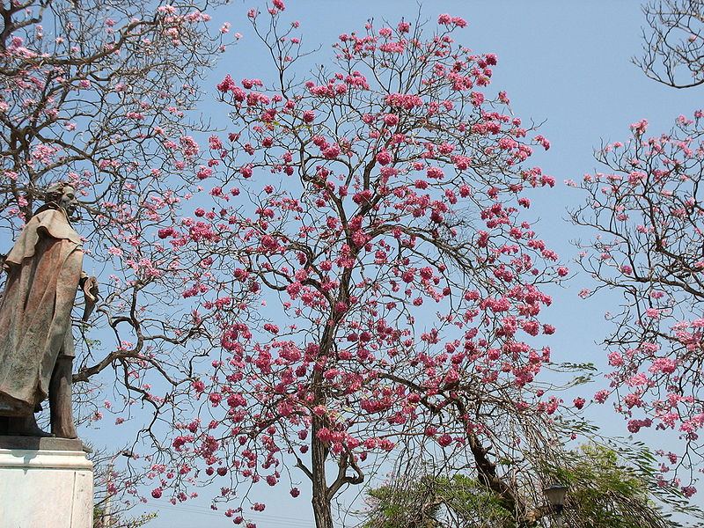
Notes:
Roblemorado.-Tabebuia rosea

Slide 42
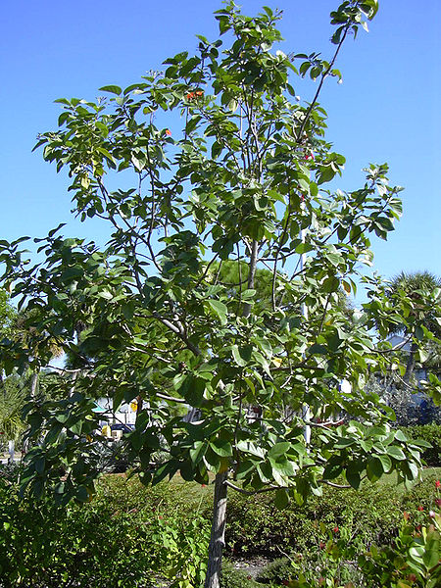
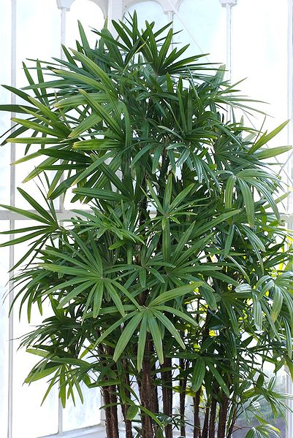
Notes:
Cordia sebestena y Raphis excelsa

Slide 43
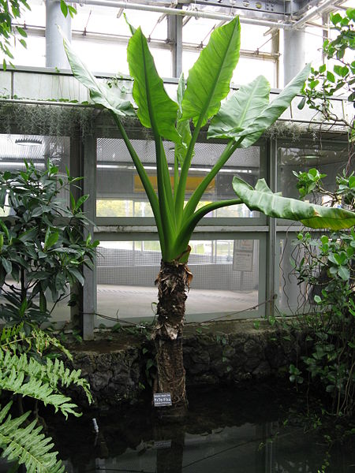
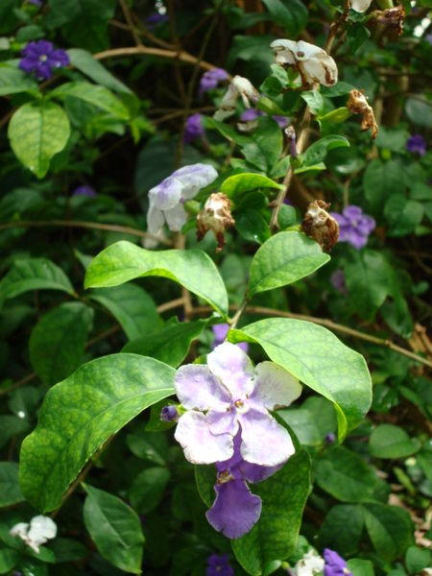
Notes:
Typhonodorum_lindleyanum y Brunfelsia pauciflora

Slide 44
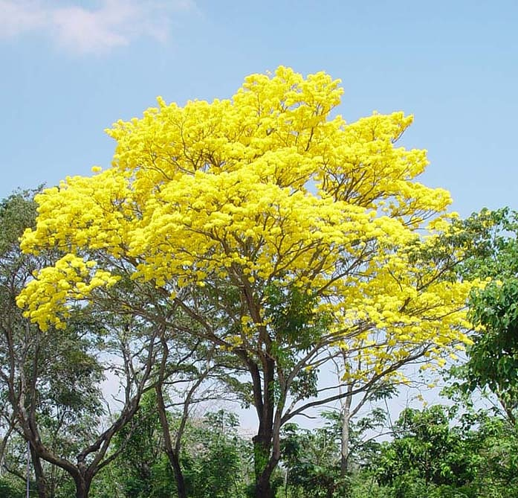
Notes:
Araguaney.-Tabebuia crysantha

Slide 45
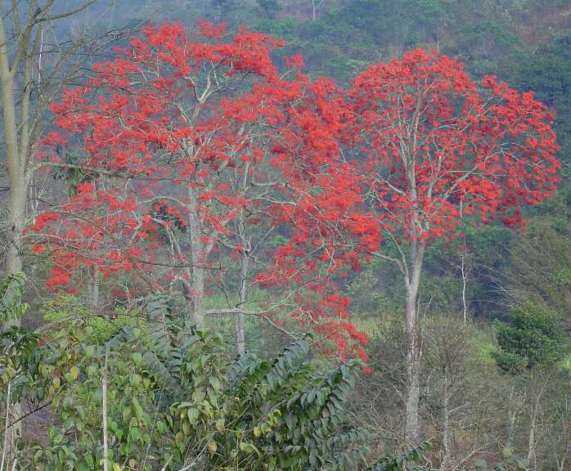
Notes:
-Erythrina poeppigiana

Slide 46
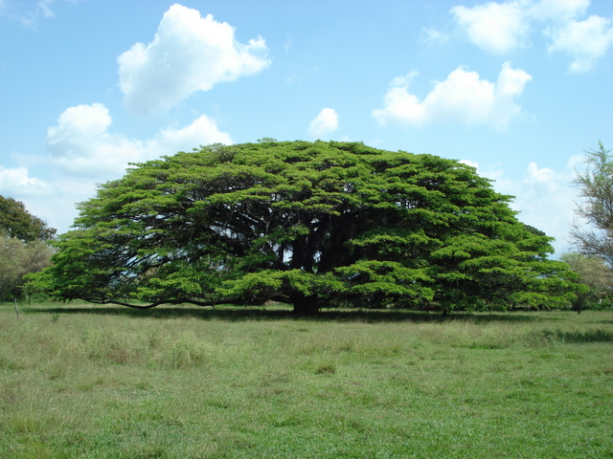
Notes:
Samanea saman.-Phithecolobium saman

Slide 47
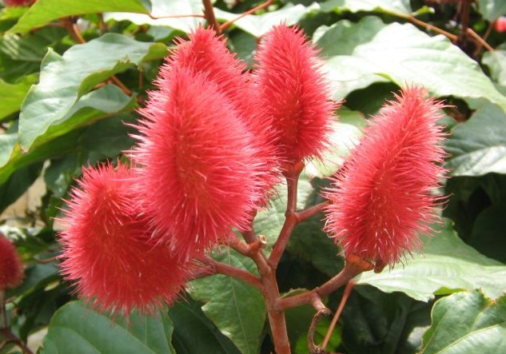
Notes:
Bixa orellana

Slide 48
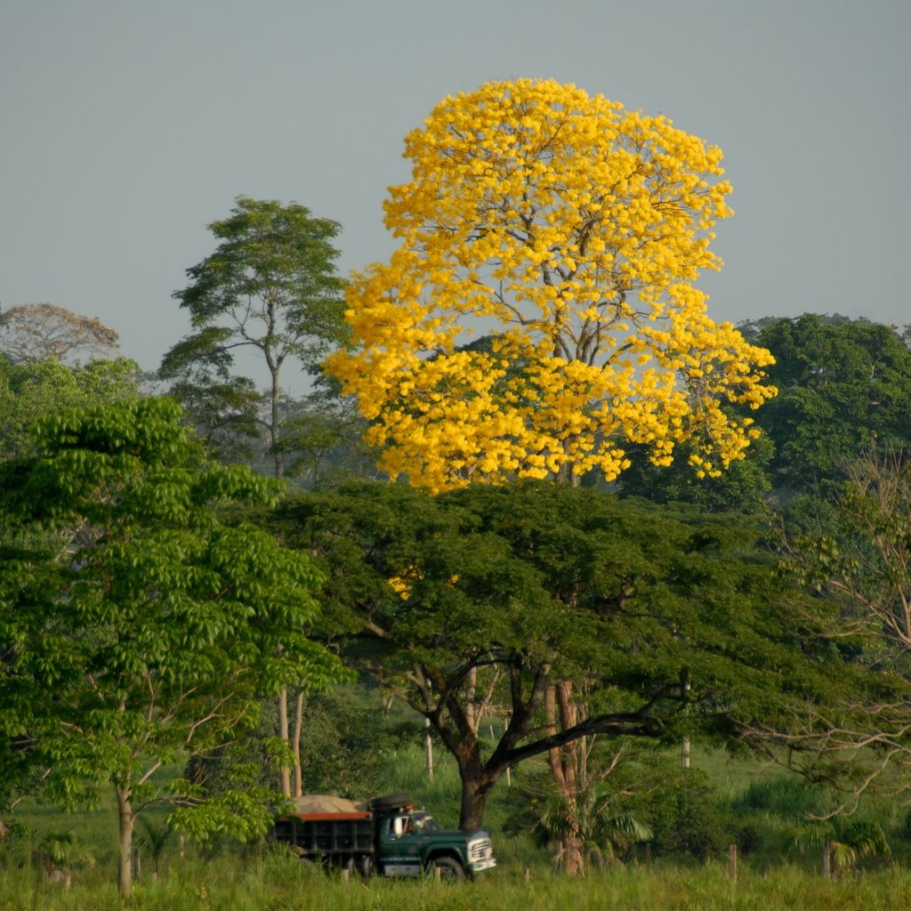
Notes:
Tabebuia chrysantha

Slide 49
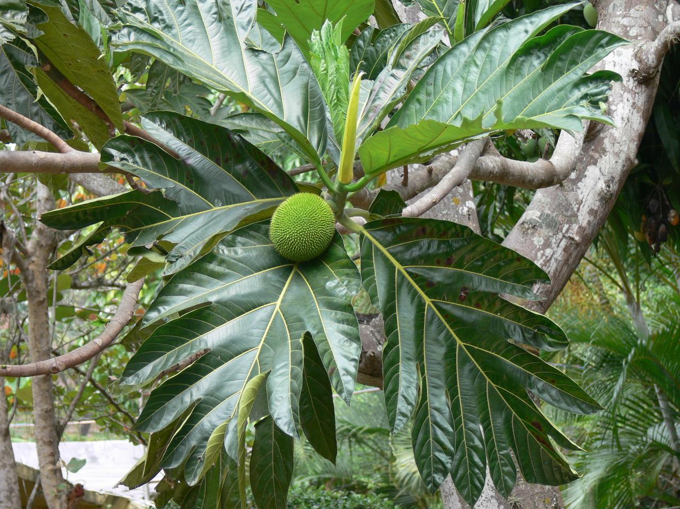
Notes:
Artocarpus altilis

Slide 50

Notes:
Phitecolobium saman var.saman

Slide 51

Notes:
Phitecolobium Saman.-var saman

Slide 52



Notes:
Phitecolobium saman

Slide 53

Notes:
RosaMonte.-Brownea macrophylla)

Slide 54





Slide 55

Notes:
Chrysophyllum cainito L.-Cainito

Slide 56

Notes:
Cassia grandis

Slide 57

Notes:
Cassia grandis

Slide 58

Notes:
Sterculia apetala (jacp.) H Karst

Slide 59

Notes:
Sterculia apetala (jacp.) H Karts

Slide 60

Notes:
Cedrela odorata

Slide 61


Notes:
Cedrela odorata y Ceiba pentandra

Slide 62

Notes:
Ceiba_pentandra

Slide 63

Notes:
Ceiba_pentandra

Slide 64

Notes:
Coccoloba uvifera.-Uva de mar

Slide 65



Slide 66

Notes:
Raices tubulares

Slide 67
Caracas.-Parque del Este
Parque del Este (oficialmente Parque Generalísimo Francisco de Miranda en honor al prócer venezolano) es un parque de esparcimiento público. Ubicado en el Municipio Sucre del Área Metropolitana de Caracas en Venezuela, es uno de los más importantes de la ciudad con un total de 82 hectáreas (equivalentes a 0,82 km²) de superficie.
El parque se encuentra justo a la salida de la estación Miranda (anteriormente llamada Parque del Este) de la Línea 1 del Metro de Caracas.

Slide 68
El Parque del Este está administrado y supervisado por el Instituto Nacional de Parques (INPARQUES), organismo dependiente del Ministerio del Poder Popular para el Ambiente.
Actualmente el parque se ubica en parte de los terrenos de antigua hacienda San José hacienda que hoy día existe y se localiza entre los actuales linderos del parque y el distribuidor Santa Cecilia frente al Museo del Transporte de Caracas.
Fue diseñado por el paisajista y arquitecto brasileño Roberto Burle Marx y asociados Fernando Tábora y John Stoddart.

Slide 69
Los terrenos para el momento en que iniciaron las obras del parque estaban cubiertos de vegetación boscosa compuesta primordialmente por viejos Bucares (Erythrina spp.) de los cuales colgaban largas hebras de Barba de Palo (Tillandsia usneoides) adicionalmente existían viejos arbustos de café (Coffea arabica).
Parque Generalísimo Francisco en los años 60 del siglo XX
Su inauguración se produjo bajo el gobierno del Presidente Rómulo Betancourt el 19 de enero de 1961

Slide 70
El parque para el momento de creación en 1961 fue diseñado para recibir unos 6000 visitantes mensuales, para el año 2008 el parque recibía unos 270.000 visitantes mensuales, los cuales realizaban diversas actividades en sus instalaciones..
El Parque del Este a lo largo de su historia ha tenido los siguientes nombres oficiales. Para el momento de su inauguración en 1961 fue llamado Parque "Rómulo Gallegos" en 1983 se le cambia el nombre a Parque "Rómulo Betancourt" en homenaje póstumo a dicho personaje hasta el año 2002, cuando cambia a su nombre actual nombre Parque Generalísimo "Francisco de Miranda" en honor al prócer venezolano.

Slide 71
Jardines ecológicos
Jardín de plantas acuáticas
Jardín de Patios
La mayor parte de parte del parque esta organizada en ambientes donde las plantas están organizadas según sus requerimientos. Entre estos ambientes destacan:
El Crasuletum o Jardín Xerófito.
El jardín hidrófilo o de plantas acuáticas.
El Bosque.
El Jardín de los Patios
Es una área que se encuentra en la entrada Norte en el cual se encuentran una serie de fuentes, murales, jardineras y caídas de agua.

Slide 72


Slide 73

Notes:
Caracas.-Parque del Este

Slide 74

Notes:
Parque del Este.-Años 60

Slide 75

Notes:
Caracas.-Parque del Este

Slide 76

Notes:
Caracas.-Parque del Este

Slide 77


Notes:
Caracas.-Parque del Este

Slide 78

Notes:
PARQUE DEL Este.-Le

Slide 79

Notes:
Caracas.-Parque del Este.-Planetario

Slide 80

Notes:
Caracas.-Parque del Este

Slide 81


Slide 82

Notes:
Caracas.-Parque del Este

Slide 83

Notes:
Caracas.-Parque del Este

Slide 84

Notes:
Caracas.-Parque del Este.-Monos

Slide 85

Notes:
Caracas.-Parque del Este

Slide 86

Notes:
Caracas.-Parque del Este

Slide 87

Notes:
Caracas.-Parque del Este

Slide 88

Notes:
Caracas.-Parque del Este

Slide 89

Notes:
Caracas.-Parque del Este

Slide 90

Notes:
Caracas.-Parque del Este

Slide 91

Notes:
Caracas.-Parque del Este.-.-Malanga de pantano.- Typhonodorum lindleyanum

Slide 92

Notes:
Caracas.-Parque del Este.-Lago

Slide 93

Notes:
Caracas.-Parque del Este.-

Slide 94

Notes:
Caracas.-Parque del Este.-Lagos

Slide 95


Notes:
Caracas.-Parque del Este

Slide 96
Caracas.-Centro de Arte La Estancia
El Centro de Arte La Estancia (Oficialmente PDVSA Centro de Arte La Estancia) es el museo nacional venezolano de arte colonial, que se dedica a la restauración, promoción y difusión del patrimonio histórico y artístico del país, teniendo como propósito apoyar los programas de desarrollo social y afianzar la identidad de los venezolanos.
Este hermoso centro cultural Patrimonio Histórico de la Nación, fue una antigua hacienda cafetera de la colonia ubicada en Caracas, rodeada de un inmenso jardín, que cuenta más de 120 especies botánicas.

Slide 97
Allí se realizan importantes exposiciones de arte de carácter nacional e internacional, relacionadas con la fotografía, diseño, y el arte tridimensional, además suelen llevarse a cabo obras de teatro, conciertos, seminarios, concursos y conferencias.

Slide 98

Notes:
Base Aérea Generalísimo Francisco de Miranda (La

Slide 99

Notes:
Caracas.-Centro_de_Arte_La_Estancia

Slide 100

Notes:
Caracas.-Centro_de_Arte_La_Estancia

Slide 101

Notes:
Caracas.-Centro Cultural .-La Estancia

Slide 102

Notes:
Caracas.-Centro Cultural .-La Estancia

Slide 103

Notes:
Caracas.-Centro_de_Arte_La_Estancia

Slide 104

Notes:
Caracas.-Centro_de_Arte_La_Estancia

Slide 105

Notes:
Caracas.-Parque El Calvario

Slide 106

Notes:
Caracas.-Parque el Calvario

Slide 107

Notes:
Caracas.-Parque Ezequiel Zamora.

Slide 108

Notes:
Caracas.-Parque Ezequiel Zamora.

Slide 109

Notes:
Caracas.-Parque Ezequiel Zamora.

Slide 110


Slide 111

Notes:
Caracas.-Plaza Bolívar

Slide 112

Notes:
Caracas.-Plaza Bolívar

Slide 113

Notes:
Caracas.-Plaza Bolívar

Slide 114

Notes:
Caracas.-Plaza de Francia

Slide 115

Notes:
Caracas.-Plaza Francia de Altamira.

Slide 116

Notes:
Caracas.-Plaza Juan Pablo II

Slide 117

Caracas.-Plaza Oleary
Notes:
Caracas.-Plaza Oleary

Slide 118

Notes:
Caracas.-Plaza Oleary

Slide 119

Notes:
Caracas.-Plaza Oleary

Slide 120

Notes:
Caracas_+Capitolio,+jardin.-PalacioLegislativo

Slide 121

Notes:
Caracas_+Capitolio,+jardin.-Palacio Legislativo

Slide 122
Parque de la Exótica Flora Tropical Misión Nuestra Sra. del Carmen
El Parque de la Exótica Flora Tropical y Misión Nuestra Señora del Carmen es un jardín botánico con más de 2.500 variedades de plantas provenientes de Colombia, Ecuador, Brasil, Panamá, Nicaragua, Madagascar, Costa Rica, Tailandia, Singapur, Hong Kong y Australia, fundamentalmente heliconias, gingers, bromelias y orquídeas arreglados en un recorrido de 4,5 kilómetros situado en el valle del Río Yaracuy, en el estado homónimo de Venezuela.

Slide 123
El recorrido por el parque es dirigido por un guía que suele explicar el origen de cada especie del paseo o se puede también adquirir un libro con todas las especificaciones e ir tomando sus propias anotaciones mientras se camina el recorrido.
Los guías del parque dirigen también la opción de practicar canopy walking, disciplina que consiste en “pasear” por los árboles a través de un seguro mecanismo de arneses y poleas.
La fauna es tan rica como la vegetación.
El paseo alrededor del parque suele acompañarse por los araguatos, mariposas, perezas, patos, chigüires y una gran diversidad de aves.

Slide 124

Notes:
Mural

Slide 125

Notes:
Parque de la Exótica Flora Tropical Misión Nuestra Sra. del Carmen .

Slide 126

Notes:
Parque de la Exótica Flora Tropical Misión Nuestra Sra. del Carmen .

Slide 127

Notes:
Parque de la Exótica Flora Tropical Misión Nuestra Sra. del Carmen .

Slide 128

Notes:
Parque de la Exótica Flora Tropical Misión Nuestra Sra. del Carmen .

Slide 129

Notes:
Parque de la Exótica Flora Tropical Misión Nuestra Sra. del Carmen .

Slide 130

Notes:
Parque de la Exótica Flora Tropical Misión Nuestra Sra. del Carmen .

Slide 131

Notes:
Parque de la Exótica Flora Tropical Misión Nuestra Sra. del Carmen .

Slide 132

Notes:
Parque de la Exótica Flora Tropical Misión Nuestra Sra. del Carmen .

Slide 133

Notes:
Parque de la Exótica Flora Tropical Misión Nuestra Sra. del Carmen .

Slide 134

Notes:
Parque de la Exótica Flora Tropical Misión Nuestra Sra. del Carmen .

Slide 135

Notes:
Parque de la Exótica Flora Tropical Misión Nuestra Sra. del Carmen .

Slide 136
Caracas-Parque Los Caobos
El Parque Los Caobos es uno de los parques más antiguos de Caracas, Venezuela.
Está ubicado cerca de los Museos de Bellas Artes, de Ciencias de Caracas, de Galería Nacional, del Ateneo de Caracas y del Teatro Teresa Carreño.
Se puede llegar fácilmente utilizando el Metro de Caracas y llegando las estaciones de Bellas Artes o Colegio de Ingenieros.

Slide 137
El parque se inaugura en el año de 1920 con el nombre de Parque Sucre en honor al héroe nacional Mariscal Antonio José de Sucre en los terrenos de la antigua hacienda “”La Industrial” propiedad de Don José Mosquera.
Posteriormente en 1937 el Concejo Municipal le cambia el nombre a Los Caobos dada la gran cantidad de estos árboles que existían en el sitio desde tiempos de la colonia.
En él se encuentra una de las más importantes colecciones de árboles centenarios de la ciudad de Caracas, se caracteriza por ser refugio de deportistas y de todo aquel que desee relajarse.

Slide 138
En él se suelen presentar los fines de semana obras teatrales infantiles.
Es el sitio ideal para pasear y disfrutar de hermosos paisajes y aire puro en pleno centro de la ciudad Capital.
En la entrada del parque se encuentra la estatua d e Teresa de la Parra, resaltando la pureza de sus rasgos en el blanco mármol de la estatua, obra de la escultora Carmen Cecilia Caballero de Blanch.
En el medio del parque está la Fuente Venezuela, una obra de arte en la que se representan con esculturas humanas las regiones del país.

Slide 139
También en el parque está la escultura que se titula Ícaro que en el pedestal tiene grabado: "Un hombre no es un pájaro y debe soportar la ruindad de estar unido a la tierra como los ángeles al cielo".
En la zona del ateneo está el pasaje de los artesanos. El Parque Los Caobos se localiza entre la Avenida México-Los Caobos.
Otra serie de esculturas se hallan en el parque entre ellas: Efebo del Maratón ubicada en el centro de un espejo de agua, Centaura Justina, La otra mejilla, Trompetilla para sordos, El Doblez, luego El Avión, y El Piano.

Slide 140
Una de las obras más resaltantes del parque es la fuente Monumental Venezuela Obra del arquitecto catalán Ernesto Maragall (1903 Barcelona España 1991 Caracas), La fuente esta constituidas por varia figuras humanas las que representan las regiones del país

Slide 141

Notes:
Caracas-Parque Los Caobos

Slide 142

Notes:
Caracas-Parque Los Caobos

Slide 143

Notes:
Caracas-Parque Los Caobos

Slide 144

Notes:
Caracas-Parque Los Caobos

Slide 145


Notes:
Escultura de Teresa de La Parra en Parque Los Caobos y esculturas

Slide 146

Notes:
Parque Los Caobos

Slide 147

Notes:
Esculturas_del_Parque_Generalisimo_Francisco_de_Miranda_Caracas_-_Venezuela

Slide 148

Notes:
Esculturas_Parque_Los_Caobos_-_Caracas

Slide 149

Notes:
Esculturas_Parque_Los_Caobos_-_Caracas_-_Venezuela_2

Slide 150

Notes:
Esculturas_Parque_Los_Caobos_-_Caracas_-_Venezuela_2

Slide 151

Notes:
Planta desconocida de los Andes Venzolanos

